Slide 1
https://xie.infoq.cn/article/5f5aad5dbe6a63e840e1c0050
https://www.kuangstudy.com/bbs/1353889195294203906

Slide 2

软件生命周期-软件交付过程
传统软件交付流程（程序员一人完成所有流程）
Plan
规划
Code
代码
Build
构建
Test
测试
Release
发布
Deploy
部署
Operate
维护
软件交付过程

Slide 3


软件生命周期-软件交付过程
随着软件产业的日益发展壮大，软件的规模也在逐渐变得庞大。软件的复杂度不断攀升。一个人已经hold不住了，就开始出现了精细化分工。传统软件交付过程-多人合作实现交付
Plan
规划
Code
代码
Build
构建
Test
测试
Release
发布
Deploy
部署
Operate
维护

Slide 4
软件交付模型-瀑布式开发模型
瀑布模型式是最典型的预见性的方法，严格遵循预先计划的需求、分析、设计、编码、测试的步骤顺序进行。步骤成果作为衡量进度的方法，例如需求规格，设计文档，测试计划和代码审阅等等。
需求
设计
开发
测试
部署

Slide 5
软件交付模型-敏捷开发
敏捷开发以用户的需求进化为核心，采用迭代、循序渐进的方法进行软件开发
瀑布开发
敏捷开发
设计
开发
测试
部署

Slide 6
软件交付模型-敏捷开发
敏捷开发以用户的需求进化为核心，采用迭代、循序渐进的方法进行软件开发
瀑布开发
敏捷开发
DevOps
设计
开发
测试
部署

Slide 7
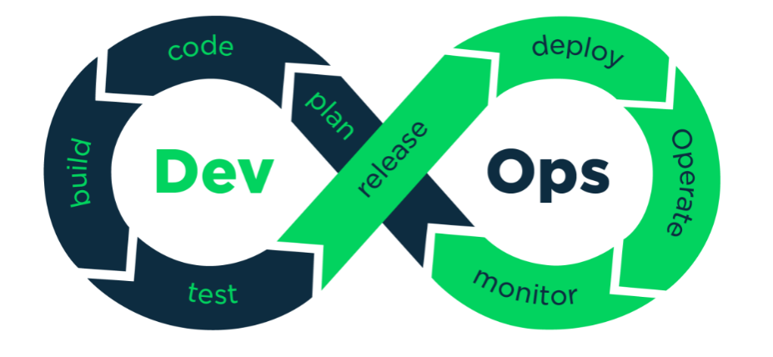
什么是DevOps
DevOps是一组过程、方法与系统的统称，用于促进开发、技术运营和质量保障（QA）部门之间的沟通、协作与整合
Development
开发
Quality Assurance
质量保障
Operations
运维
DevOps

Slide 8
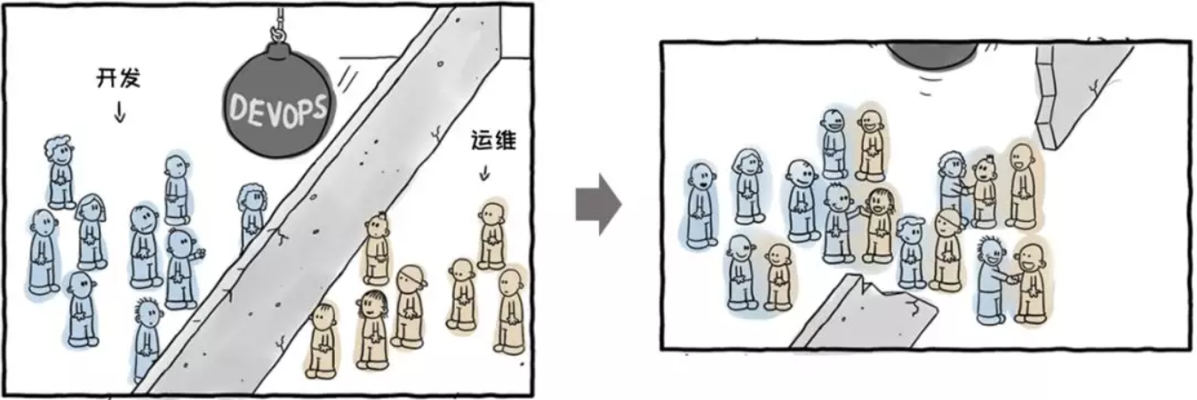
什么是DevOps
DevOps是一组过程、方法与系统的统称，用于促进开发、技术运营和质量保障（QA）部门之间的沟通、协作与整合

Slide 9
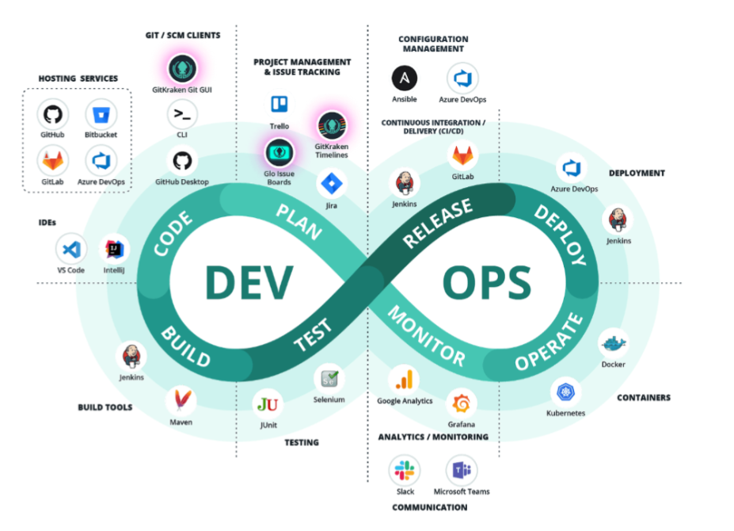
DevOps工具

Slide 10
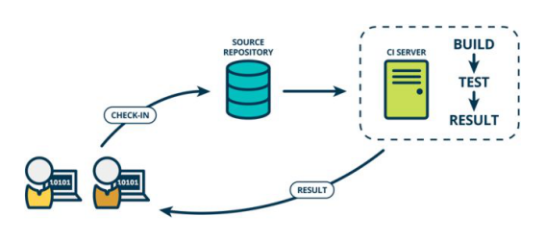
DevOps实践(持续集成/持续交付/持续部署(CI/CD))
持续交付（Continuous delivery，简称CD），指的是将集成后的代码部署到更贴近真实运行环境的「类生产环境」中，进行系统测试。如果代码没有问题，可以继续手动部署到生产环境中。

Slide 11
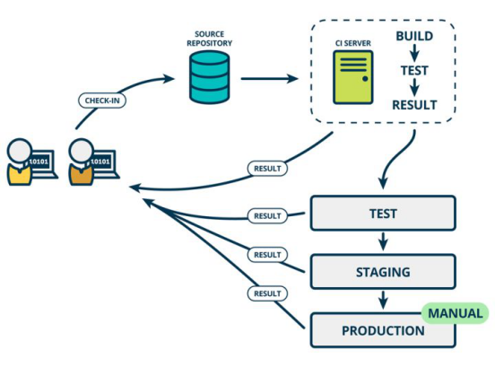
DevOps实践(持续集成/持续交付/持续部署(CI/CD))
持续集成（Continuous Integration，简称CI），是一种软件开发实践，指的是只要代码有变更，就自动运行构建和测试，反馈运行结果。通俗一点来讲，就是绑定项目的代码仓库，SVN或者Git库，自动抓取新的代码，完成构建，甚至执行测试，反馈结果

Slide 12
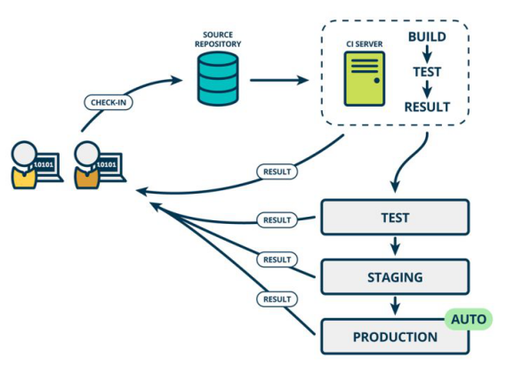
DevOps实践(持续集成/持续交付/持续部署(CI/CD))
持续部署（continuous deployment，简称CD）是持续交付的下一步，指的是代码通过评审以后，自动部署到生产环境。持续部署的目标是，代码在任何时刻都是可部署的，可以进⼊生产阶段。

